Slide 1
Культура України в другій половині XIX - на початку XX ст.

Slide 2
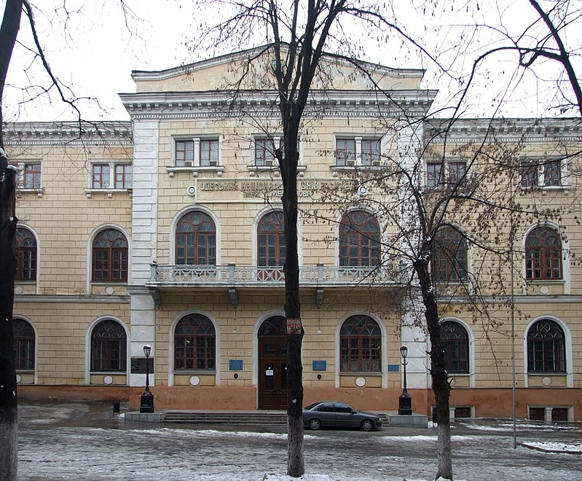
Відкриття Новоросійського університету;
1865 р.

Slide 3
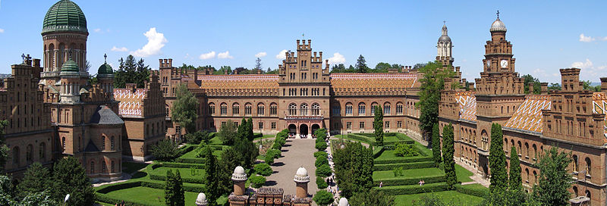
Відкриття Чернівецького університету.
1875 р.

Slide 4
персоналії

Slide 5
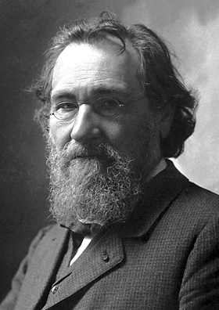
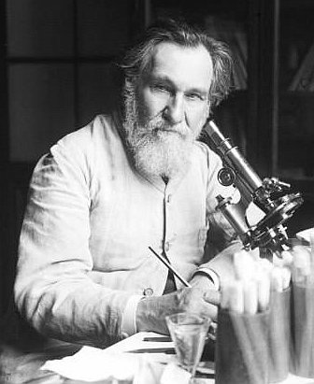
Ілля Мечников
Біолог, вчений Новоросійського (в Одесі) університету, вихованець Харківського університету, автор теорії утворення багатоклітинних організмів з одноклітинних, довів, що між безхребетними й хребетними тваринами існує еволюційний зв'язок. Він відкрив явище фагоцитозу - поглинання клітинами організму мікробів.

Slide 6
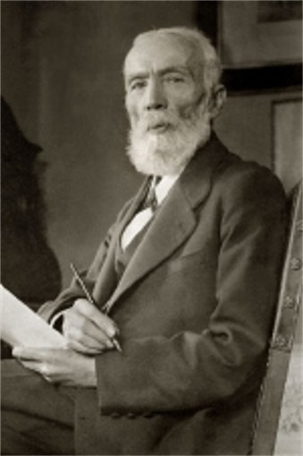

Іван Пулюй
Західноукраїнський фізик відзначився дослідженнями рентгенівського випромінювання. У співпраці з Пантелеймоном Кулішем і Іваном Нечуєм-Левицьким переклав з староєврейської мови Псалтир та з грецької - Євангеліє.

Slide 7
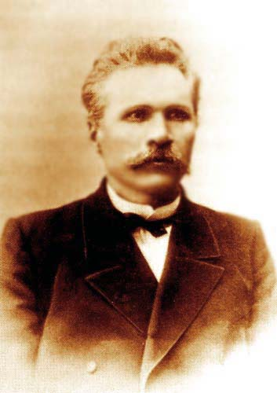

Дмитро Яворницький
Дослідник історії українського козацтва, автор тритомної «Історії запорозьких козаків».

Slide 8
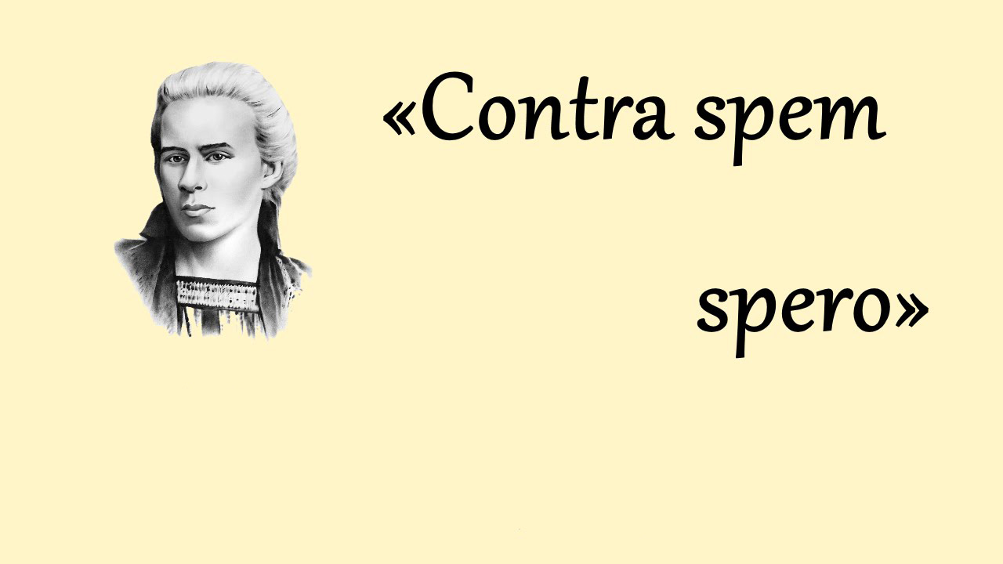
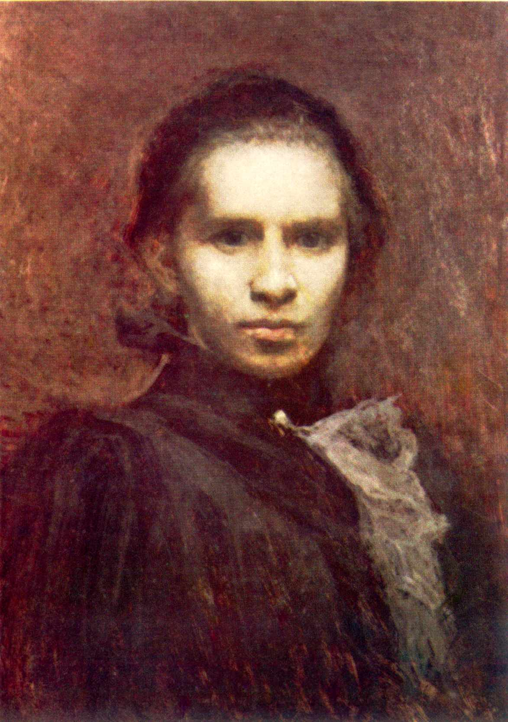
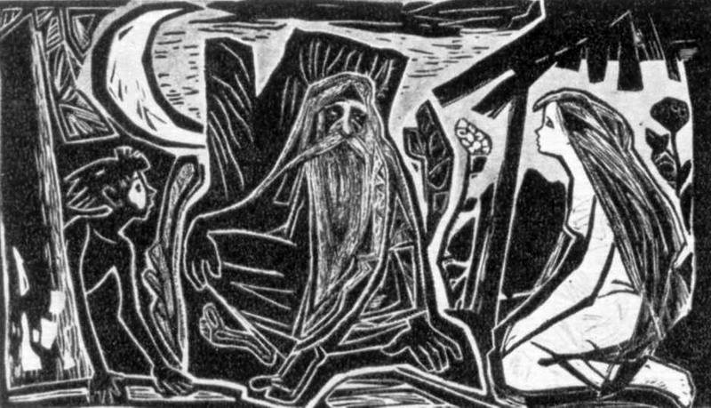
«Лісова пісня»
Картина І. Труша
Леся Українка

Slide 9

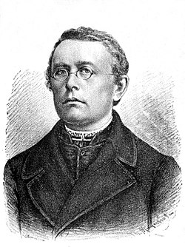
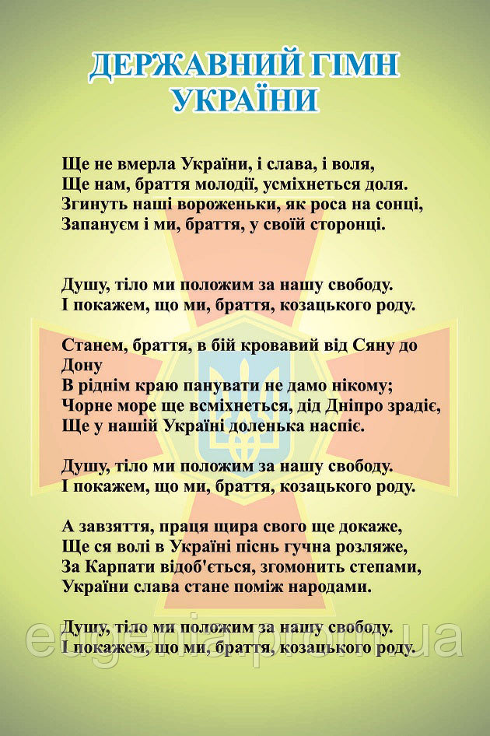
Михайло Вербицький

Slide 10

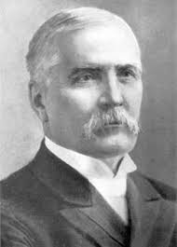
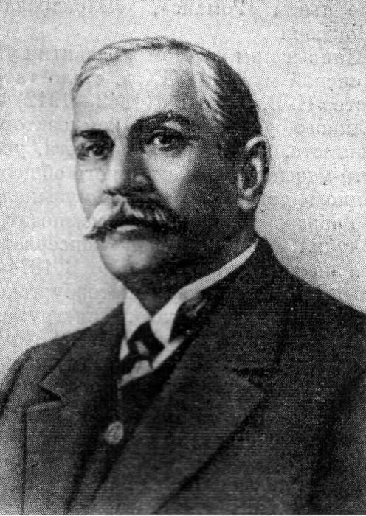
Микола Лисенко
Автор опер - «Енеїда», «Різдвяна ніч», «Утоплениця», «Наталка Полтавка», «Тарас Бульба».

Slide 11
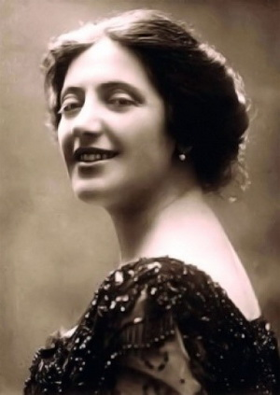
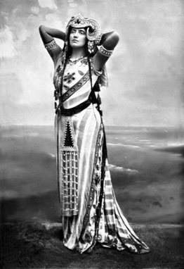
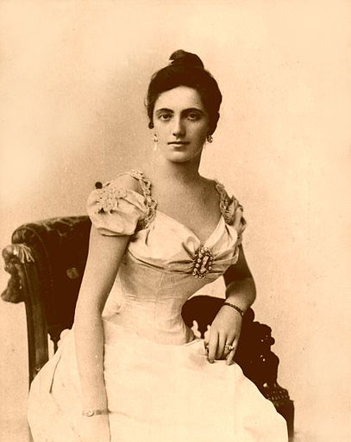
Соломія Крушельницька
Оперна актриса в 1893 р. закінчила Львівську консерваторію. Удосконаливши своє мистецтво в Мілані (Італія), вона виступала у Львові, Відні, Варшаві, Кракові, Петербурзі, Одесі та на сценах багатьох оперних театрів Європи й Америки.

Slide 12
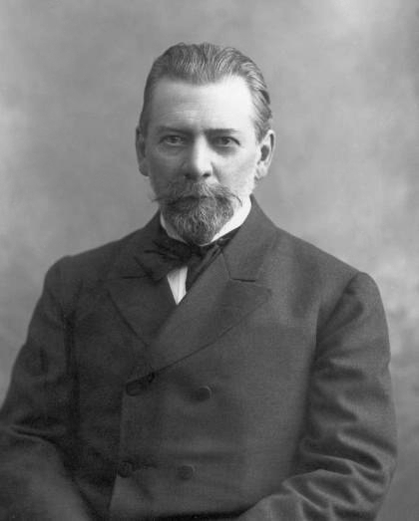
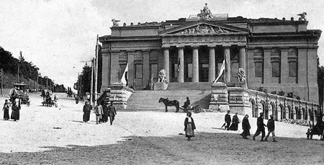
Український колекціонер старовини і творів мистецтва, меценат, промисловець. Член Київського товариства старожитностей і мистецтв.
Був членом Археологічної комісії, Київського товариства старожитностей і мистецтв Історичного товариства Нестора Літописця.
Богдан Ханенко

Slide 13
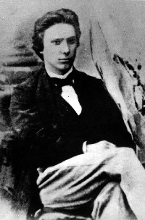
Український промисловець, інженер-конструктор та технолог у галузі цукроваріння, визначний меценат української культури, видавець, серед українського громадянства відомий як «Великий Хорс». Член Київського товариства старожитностей і мистецтв.
Василь Симиренко

Slide 14
історично-культурні пам'ятки

Slide 15
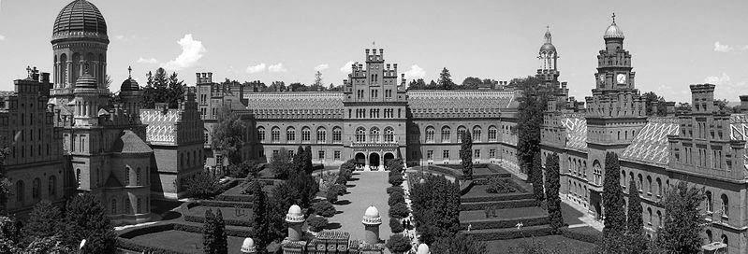
Резиденція православних митрополитів Буковини і Далмації в Чернівцях. 1864-1873

Slide 16
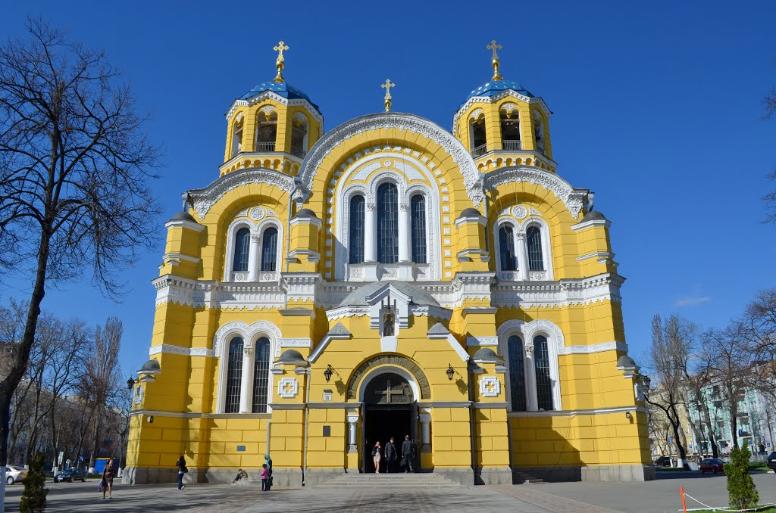
Володимирський собор у Києві. 1862-1896.

Slide 17
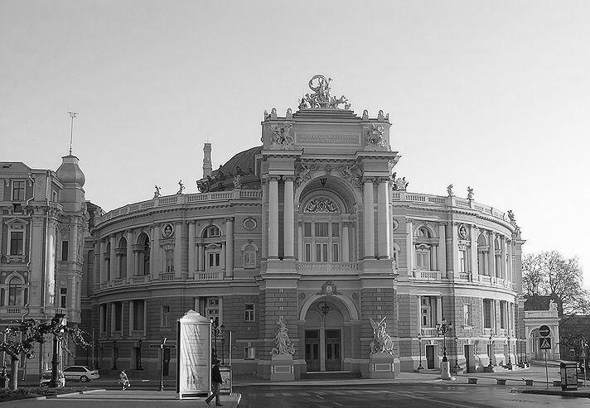
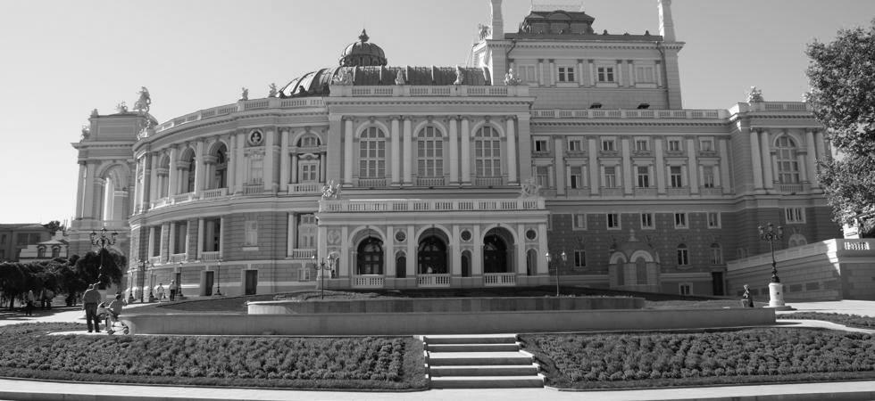
Класицизм
Будівля оперного театру в Одесі. 1883-1887.

Slide 18
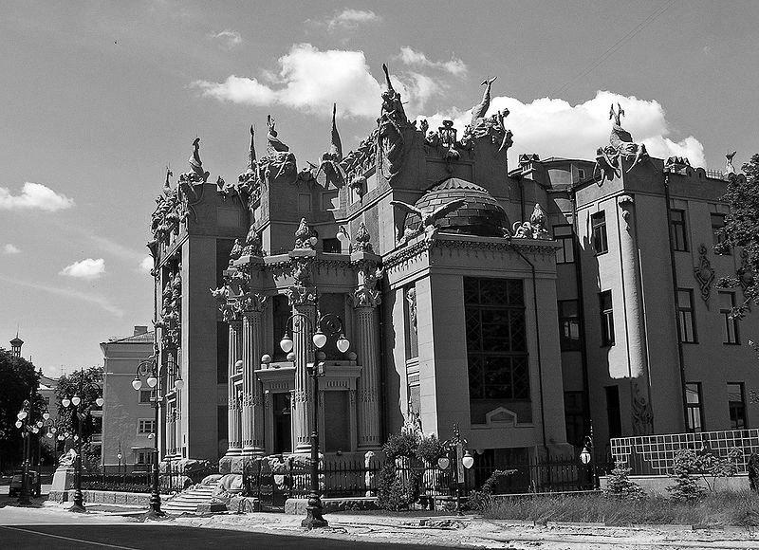
Модерн
Будинок з химерами в Києві. 1901-1903.

Slide 19
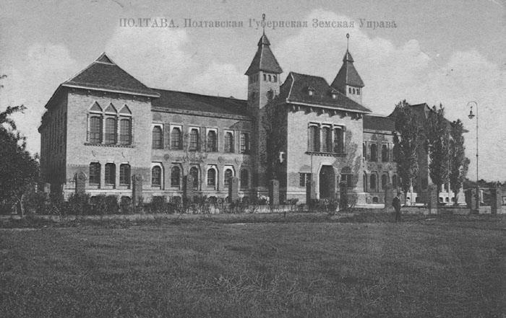
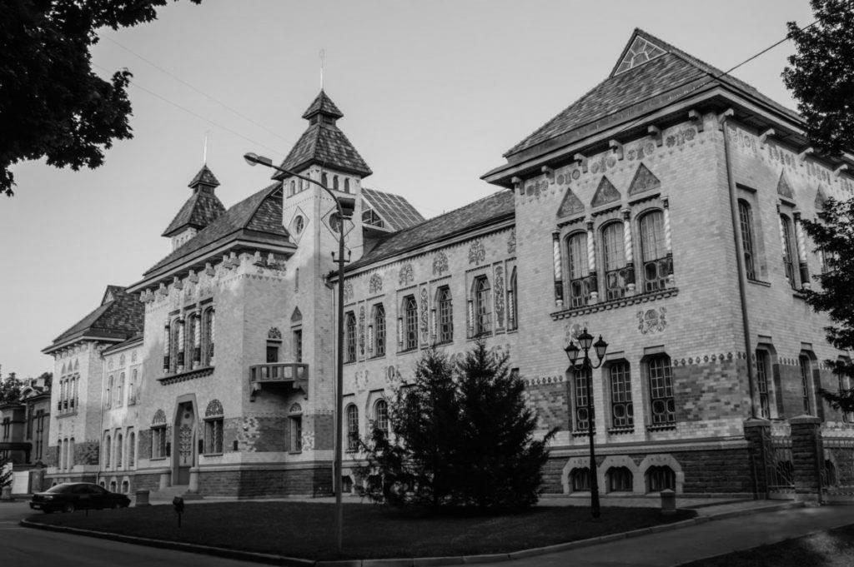
Український
модерн
Будинок Полтавського губернського земства. 1903-1908.

Slide 20
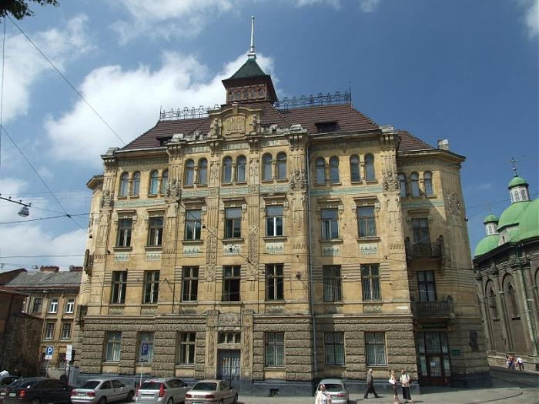
Український
модерн
Будинок страхового товариства «Дністер» у м. Львів. 1905-1906 рр..

Slide 21
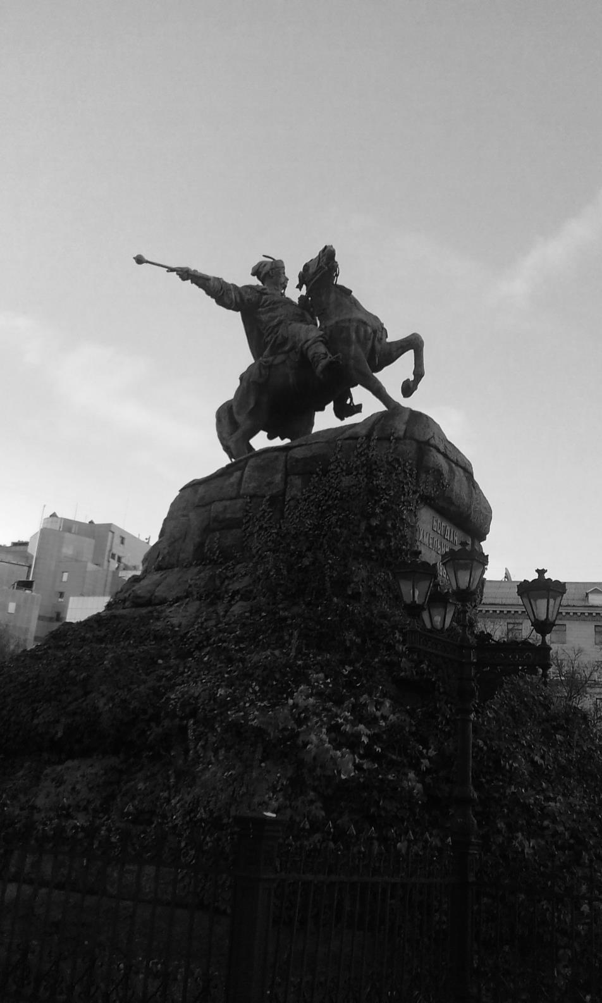
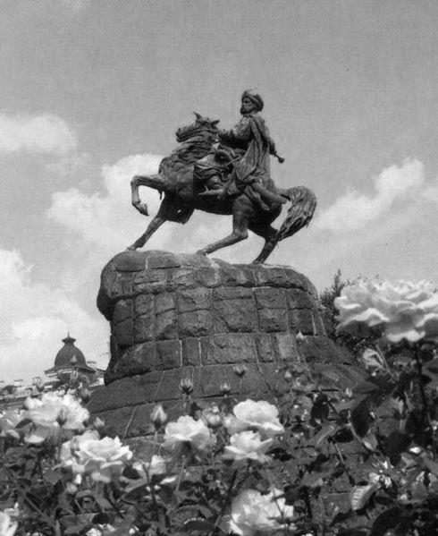
Пам’ятник Богдану Хмельницькому в Києві. 1888. Скульптор М. Микешин

Slide 22
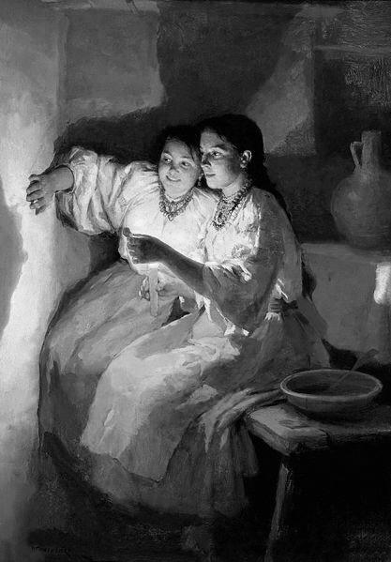
«Святочне Ворожіння». 1888. М. Пимоненко.

Slide 23
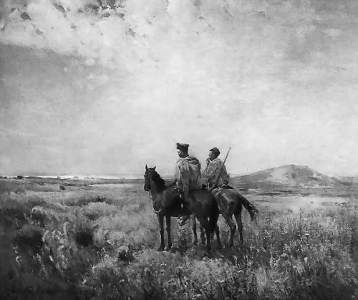
«Козаки в степу». 1890. С. Васильківський.

Slide 24
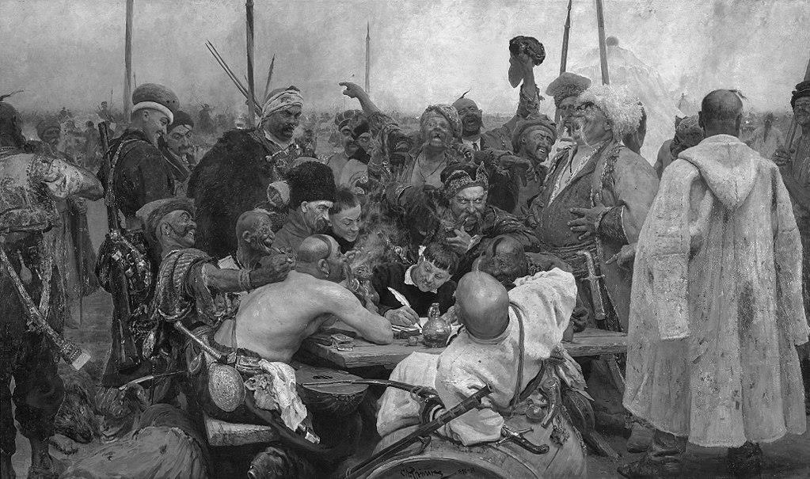
«Запорожці пишуть листа турецькому султанові». 1880-1891.1. Рєпін.

Slide 25
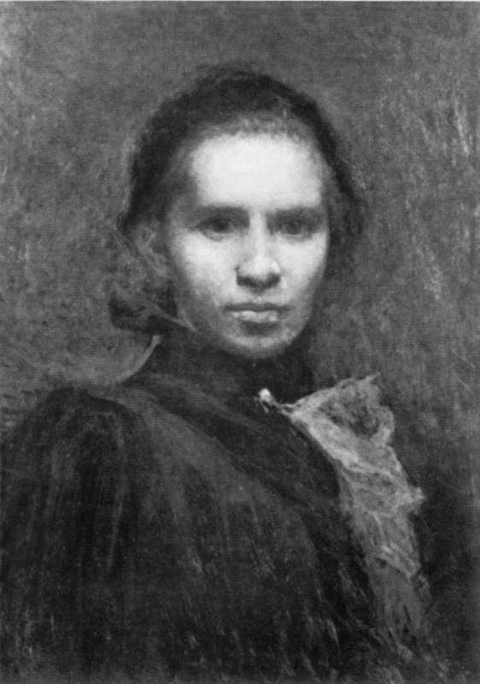
імпресіонізм
«Портрет Лесі Українки». 1900. Труш.

Slide 26
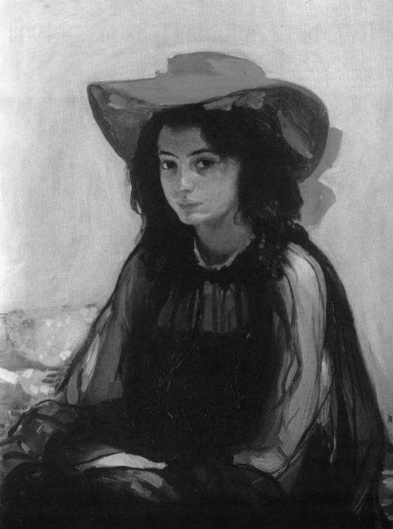
імпресіонізм
«Дівчина в червоному капелюсі». 1902-1903. О. Мурашко.

Slide 27




